Slide 1
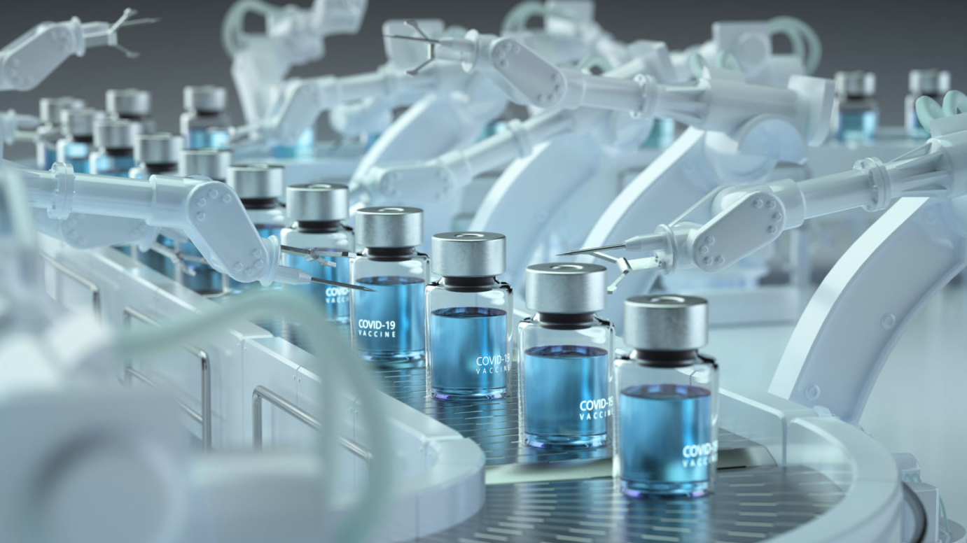


JUNE 2024
Linked-In Monthly Report
2024.07.15
ⓒ 2023 Prain Global Inc. All Rights Reserved. www.prain.com
ⓒ 2024 Prain Global Inc. All Rights Reserved. www.prain.com

Slide 2

CONTENTS
링크드인 페이지 및 컨텐츠 지표 현황 분석
4 p
1) 6월 Monthly Highlights
2) 6월 페이지 Followers 현황 보고 및 분석
3) 6월 페이지 Review_Total Page Views (+3개월 PC 및 Mobile 지표 비교)
4) 6월 페이지 Review_Visitor Demographics
5) 6월 컨텐츠 게재 현황 (6월 컨텐츠 지표/영상 컨텐츠 지표/캘린더)
6) 6월 컨텐츠 오가닉 Impression 및 Engagement 현황 보고/분석
Content Insights & Developments
21p

Slide 3
LinkedIn Jun Report
페이지 및 컨텐츠 지표 현황 분석

Slide 4
Monthly Highlights
6월 1일 기준 팔로워 21,457명 달성 (전월 대비 5.07% 증가)
- 신규 유입 1,066명 (오가닉 752명 + 광고 314명)
총 18건의 콘텐츠 발행 (프레인 발행 18건)
- Company 카테고리 10건
- Science 카테고리 5건 | - Seasonal 카테고리 2건
- People & Culture 카테고리 1건
페이지 관련 지표 증가 (전월 대비)
- 페이지 View 3.0% 감소
- 페이지 순 방문자 수 7.6% 증가
컨텐츠 관련 지표 (전월 대비)
- Impression 약 148.6% 증가 (org. 24.5% 증가)
- Engagement 약 154.9% 증가 (org. 33.3% 증가)
- 총 클릭 수 약 172.3% 증가 (org. 36.0% 증가)

Slide 5
85명
링크드인 세부 활동 보고
BIO International Convention 포스터
7월 페이지 Followers 현황 보고 및 분석
• 2024년 8월 1일 기준 총 팔로워 현황 21,457명, 전월 대비 5.1% 증가
- 7월 총 신규 팔로워 수 1,066명으로, 이 중 광고를 통해 29.5%, 오가닉으로 70.5% 유입
- 7월 신규 팔로워 TOP 3
:
컨텐츠 게재일
( X: 일자 / Y: 신규 팔로워 유입 수 )
팔로워 인입률(%)=(팔로워 수/노출수)X 100
1주차
2주차
3주차
4주차
5주차

Slide 6
링크드인 세부 활동 보고
7월 페이지 Review | Total Page Views
총 18건의 콘텐츠 발행, 총 페이지 View 3,200회 기록 (전월 대비 3.0% 감소)
PC 1,528회 (전월 대비 1.9% 감소) / Mobile 1,672회 기록 (전월대비 3.9% 감소)
Page View 견인 아이템 : ➊ Acquisition of IDT Biologika ➋ BIO International Convention 현장 영상 ❸ 20K 팔로워 달성 단일이미지 평균 79으로 전체 평균 대비 7% 높음
- Acquisition of IDT Biologika Repost 건이 PC 및 Mobile Page View 견인, 특히 Mobile Page View 평균값인 37회 대비 약 396% 높은 181회 기록
( X: 일자 / Y: 페이지 View )
(단위: Page View)
1주차
2주차
3주차
4주차
5주차

Slide 7
링크드인 세부 활동 보고
7월 페이지 Review | Page Views (5·6·7월 비교)
총 페이지 방문자 수는 전월 대비 크게 차이 없으나 총 Page View 수는 감소세를 띄고 있음
6월 PC Page View의 경우 19%증가했으나 Mobile Page View의 경우 36% 감소하여 Mobile 사용자 변동이 큰 것 확인
5월 총 8건의 문서형 컨텐츠(카드뉴스 4, 단일이미지 4), 6월 총 4건의 문서형 컨텐츠(카드뉴스 0건, 단일이미지 4건)는 Mobile PV 감소로 이어짐.
6월 총 3건의 영상 컨텐츠는 PC PV 증대로 연결되는 것 확인
영상?
평균
2785
평균
1751
평균
1493
평균 1,034

Slide 8
링크드인 세부 활동 보고
최근 3개월 간 PC Page View 지표
최근 3개월 중 6월 Acquisition of IDT Biologika가 최고점, BIO International Convention이 두 번째 기록
6월 PC 페이지 View는 최근 3개월 평균 대비 8% 증가하며 3개 컨텐츠가 1위 기록
5월 1주차
World Hand
Hygiene Day
(단일 이미지)
6월 2주차
BIO International Convention 현장
(영상)
6월 3주차
20K 팔로워 달성 기념
(Poll)
6월 4주차
Acquisition of
IDT Biologika
(Repost)
5월 5주차
백신의 종류
(카드뉴스 드로잉)
6월 1주차
BIO International
Convention 포스터
(단일 이미지)
(단위: Page View)
5월 2주차
Myth vs Truth
(단일 이미지)
5월 3주차
림프구(B, T세포)
(카드뉴스 드로잉)
5월 4주차
Harmful but treatable
(카드뉴스)
( X: 일자 / Y: 페이지 View )

Slide 9
링크드인 세부 활동 보고
최근 3개월 간 Mobile Page View 지표
6월 중 Acquisition of IDT Biologika 컨텐츠가 가장 높은 수치 기록
모바일의 경우 도큐먼트+ 시즈널 이슈 결합했을 때 높은 반응 보임. 6월 World Blood Donor Day의 경우 소재 거절되어 금액이 끝까지 소진되지 않은 것도 영향 있었음
6월 Mobile Page View의 경우 전월 평균 대비 35.1% 감소하며 전반적으로 낮은 수치 기록
5월 1주차
World Hand
Hygiene Day
(단일 이미지)
5월 2주차
Myth vs Truth
(단일 이미지)
5월 3주차
림프구(B, T세포)
(카드뉴스 드로잉)
6월 4주차
Acquisition of
IDT Biologika
(Repost)
(단위: Page View)
6월 2주차
World Blood
Donor Day
(단일 이미지)
6월 3주차
SK bioscience DNA
한지선 매니저
(영상)
5월 4주차
Harmful but treatable
(카드뉴스)
6월 1주차
BIO International
Convention 포스터
(단일 이미지)
( X: 일자 / Y: 페이지 View )

Slide 10
링크드인 세부 활동 보고
6월 컨텐츠 오가닉 Impression 및 Engagement 현황 보고 · 분석
E/R 15% 이상 컨텐츠 4개 확보, 12개 컨텐츠 클릭 평균값 495회, E/R 평균 14% 달성으로 높은 수치 달성
‘BIO International Convention 현장‘은 52.2 E/R 기록. 이어 ‘SK bioscience DNA 한지선 매니저’가 42.2%로 높은 E/R 기록
①Acquisition of IDT Biologika ②Myth vs Truth ③Vaccine-preventable diseases 순으로 높은 좋아요 수 확보
: 총 12개 컨텐츠 중 좋아요 100개 이상이 6개 기록
(광고 유입 포함한) 12개 컨텐츠 전체 좋아요 평균 133회, 코멘트 평균 4.8회, 공유 수 평균 5.8회로 높은 수치 기록
# | Date |  | Contents |  | Category | Impressions | Clicks | CTR (%) | Like | Comments (Total) | Share (Total) | Engagements | Engagement Rate (%)
1 | 7/31 | 수 | 카드뉴스 드로잉 | How are vaccines developed | Science | 3076 | 1544 | 50.20% | 84 | 3 | 4 | 1635 | 53.15%
2 | 7/16 | 화 | 카드뉴스 드로잉 | Exploring Vaccines | Science | 2635 | 1233 | 46.79% | 100 | 0 | 8 | 1341 | 50.89%
3 | 7/1 | 월 | 영상(모션그래픽) | The History of SK bioscience | Company | 3903 | 212 | 5.43% | 111 | 4 | 5 | 332 | 32.89%
4 | 7/8 | 월 | 카드뉴스 | CGT CDMO | Company | 6544 | 1995 | 30.49% | 96 | 0 | 7 | 2098 | 32.06%
5 | 7/19 | 금 | 영상(인터뷰) | SK bioscience DNA | People | 4187 | 219 | 5.23% | 70 | 0 | 3 | 292 | 31.92%
6 | 7/9 | 화 | 영상 | SKBS Brandfilm | Company | 2495 | 143 | 5.73% | 43 | 0 | 4 | 190 | 29.27%
7 | 7/11 | 목 | 영상(모션그래픽) | World Population Day | Seasonal | 1949 | 77 | 3.95% | 52 | 0 | 4 | 133 | 27.46%
8 | 7/18 | 목 | Repost | Welcome Tanee Sangrat, Ambassador of Thailand | Company | 6148 | 1472 | 23.94% | 94 | 2 | 3 | 1571 | 25.55%
9 | 7/2 | 화 | 카드뉴스 | Harmful but Preventable - Typhoid fever | Science | 3042 | 691 | 22.72% | 50 | 0 | 1 | 742 | 24.39%
10 | 7/2 | 화 | 카드뉴스 | Glocalization: SKYShield | Company | 4273 | 964 | 22.56% | 68 | 1 | 5 | 1038 | 24.29%
11 | 7/23 | 화 | 카드뉴스 | Harmful but Preventable - Rotavirus | Science | 2451 | 418 | 17.05% | 49 | 0 | 3 | 470 | 19.18%
12 | 7/4 | 목 | Repost | Acquisition of German company IDT Biologika | Company | 8549 | 727 | 8.50% | 166 | 1 | 6 | 900 | 10.53%
13 | 7/12 | 금 | Repost | SK bioscience M&A Announcement: CEO Remarks | Company | 4745 | 293 | 6.17% | 93 | 0 | 4 | 390 | 8.22%
14 | 7/26 | 금 | 단일 이미지 | World Hepatitis Day | Seasonal | 1321 | 39 | 2.95% | 35 | 0 | 3 | 77 | 5.83%
15 | 7/25 | 목 | Repost | SAFE Agreement with U.S. Biotech Sunflower | Company | 4313 | 143 | 3.32% | 90 | 3 | 3 | 239 | 5.54%
16 | 7/25 | 목 | 단일 이미지 | Myth vs Truth | Science | 1505 | 40 | 2.66% | 21 | 0 | 3 | 64 | 4.25%
17 | 7/16 | 화 | Repost | SKBS Signs Power Purchase Agreement with SK E&S | Company | 2675 | 48 | 1.79% | 45 | 0 | 3 | 96 | 3.59%
18 | 7/4 | 목 | Poll | Historical milestone of SK bioscience | Company | 4274 | 114 | 2.67% | 14 | 0 | 0 | 128 | 2.99%
* Engagement: Click+Like+Comments+Share
E/R: (Engagement/Impression)* 100
영상 E/R:(조회수*0.6+클릭*1.4+공유+좋아요+댓글)/Impression
10

Slide 11
링크드인 세부 활동 보고
6월 TOP 컨텐츠
상위 6개 컨텐츠의 E/R 평균 값은 19% 기록(4월 평균 16%, 5월 평균 18%)
TOP6 중 3건은 BIO International Convention으로 이벤트 현장 이미지, 인적 네트워킹 등에 대한 높은 호응 확인
6월은 링크드인 내 E/R 견인하는 카드뉴스 부재했으나 멀티이미지, 영상 등 현장 이미지 더하는 컨텐츠로 높은 E/R 견인
Top 1
Top 2
Top 3
조회 수 | -
참여율 | 53.2%
좋아요 | 84회
노출 | 3,076회
조회 수 | -
참여율 | 50.9%
좋아요 | 100회
노출 | 2,635회
조회 수 | 1,445회
참여율 | 32.9%
좋아요 | 111회
노출 | 3,903회
조회 수 | -
참여율 | 32.1%
좋아요 | 96회
노출 | 6,544회
조회 수 | 1,595회
참여율 | 31.9%
좋아요 | 70회
노출 | 4,187회
조회 수 | 805회
참여율 | 29.3%
좋아요 | 43회
노출 | 2,495회

Slide 12
링크드인 세부 활동 보고
6월 일자별 컨텐츠 전체 Impression 및 Engagement 비교
총 Impression 880,671회 기록, 1~6월 평균 대비 (910,376회) 약 3.3% 감소
- 콘텐츠 한 개당 평균 impression 48,926회로 1~6월 대비 (82,761회) 대비 40.9% 감소
- 오가닉 기준 총 Impression은 1~6월 중 1위에 해당하는 수치 (62,792회)
총 Engagement 40,668회로 1~6월 평균 대비 (44,280회) 약 8.2% 감소
최다 impression 컨텐츠: Acquisition of IDT Biologika, 최다 클릭 수 확보 컨텐츠: BIO International Convention 포스터
1주차
2주차
3주차
4주차
5주차

Slide 13
링크드인 세부 활동 보고
Acquisition of IDT Biologika
6월 일자별 컨텐츠 오가닉 Impression 및 오가닉 Engagement 비교
오가닉 Impression 78,150회 기록, 1~6월 평균 대비 (49,636회) 약 57.4% 증가
- 콘텐츠 한 개당 평균 impression 4,342회로 1~6월 대비 (4,512회) 대비 3.8% 감소
- 오가닉 기준 총 Impression은 1~6월 중 1위에 해당하는 수치 (62,792회)
오가닉 Engagement 12,461회로 1~6월 평균 대비 (6,529회) 약 90.9% 증가
최다 impression 컨텐츠: Acquisition of IDT Biologika, 최다 클릭 수 확보 컨텐츠: BIO International Convention 포스터
평균값
2,093
평균값
311
1주차
2주차
3주차
4주차
5주차

Slide 14
링크드인 세부 활동 보고
7월 페이지 Followers, Visitors 현황 보고 및 분석
한국, 인도, 파키스탄 지역 순으로 많았으며, 증가세는 한국>인도>미국 순으로 높음
광고 집행 국가 중 미국, 한국, 인도에서 꾸준한 팔로워 증가세 보임
전월 대비 10위권 팔로워 수 5.7% 증가세로 건강한 성장률 보임
주요 타깃인 미국은 전반적으로 증가세 보이고 있음
Acquisition of IDT Biologika 관련해 독일 방문자 수 대폭 증가한 것으로 확인
광고 집행하고 있는 국가 중 한국, 인도는 증가한 팔로워 수 대비 감소하고 있어 전환율 개선 필요
Follower_Location
No. | 국가명 | 24년 7월
1 | Korea | 5,174
2 | India | 4,196
3 | Pakistan | 1,203
4 | United States of America | 936
5 | Egypt | 194
6 | Singapore | 178
7 | United Kingdom | 125
8 | Australia | 124
9 | Germany | 96
10 | France | 94
Total |  | 13,524 (전체 63.0%)
Visitors_Location
No. | 국가명 | 24년 7월
1 | Korea | 1,262
2 | United States of America | 550
3 | India | 418
4 | Germany | 251
5 | United Kingdom | 88
6 | Switzerland | 42
7 | Canada | 37
8 | Singapore | 29
9 | Vietnam | 29
10 | Ireland | 27
Total |  | 2,893 (전체 90.4%)
6월 광고 집행 지역 : Japan, Australia, India, China, United States, South Korea, New Zealand, European Union, United Kingdom, Asia, United Arab Emirates

Slide 15
링크드인 세부 활동 보고
7월 페이지 Followers 현황 보고 및 분석
SKBS의 경우 Total 팔로워 순위는 전월 대비 대비 5위로 순위 동일하나, 경쟁사 대비 4번째로 높은 성장세 보임
6월 Total Followers는 전반적으로 상승 추세이며, New Followers는 1위에서 2위 기록하며 하락세를 보임
Total Followers
No. | 기업명 | 24년 7월 | 24년 6월 | 24년 5월
1 | Celltrion Inc | 81,072 | 80,574 | 79,841
2 | Samsung Bioepis | 74,443 | 74,210 | 73,942
3 | Samsung Biologics | 45,359 | 44,553 | 43,640
4 | International Vaccine Institute (IVI) | 34,495 | 33,753 | 32,693
5 | SK bioscience | 21,457 | 20,421 | 19,624
6 | LOTTE BIOLOGICS | 11,316 | 10,884 | 10,284
7 | SK Biopharmaceuticals | 8,949 | 8,822 | 8,697
8 | GC Biopharma (GC녹십자) | 7,787 | 7,583 | 7,278
9 | 한국아스트라제네카 AstraZeneca Korea | 3,763 | 3,387 | 2,930
New Followers
No. | 기업명 | 24년 7월
1 | Samsung Biologics | 1,013(▲210)
2 | SK bioscience | 998(▲139)
3 | Celltrion Inc | 652(▼36)
4 | LOTTE BIOLOGICS | 496(▼108)
5 | 한국아스트라제네카 AstraZeneca Korea | 437(▲34)
6 | International Vaccine Institute (IVI) | 339(▼629)
7 | Samsung Bioepis | 318(▼10)
8 | GC Biopharma (GC녹십자) | 263(▼9)
9 | SK Biopharmaceuticals | 139(▲17)
12

Slide 16
링크드인 세부 활동 보고
7월 페이지 Review | Visitor Demographics
연구 분야 및 제약 관련 유의미한 산업 카테고리가 성장하고 있음. 이들 타깃한 다양한 뎁스 있는 직무 관련 컨텐츠 소개 필요
직무별로는 사업 개발 및 QA, 산업별 항목으로는 Pharmaceutical Manufacturing, Biotechnology Research 부분이 높은 성장폭 보이고 있어 주목
▲ 7.9%p
▲ 6.3 %p
▲ 11.0%p
▼ 0.5%p
▼1.7%p
▼ 5.3%p
▼ 0.5%p
▲ 2.8%p
▼ 2.9%p
▼0.5%p
▼ 3.2%p
▼1.5%p
▼ 0.9%p
▲ 1.5%p
▼ 1.0%p
▼1.5%p
▲ 0.9 %p
▼0.8%p
▲ 0.5 %p
▼2.6%p

Slide 17
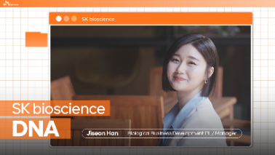
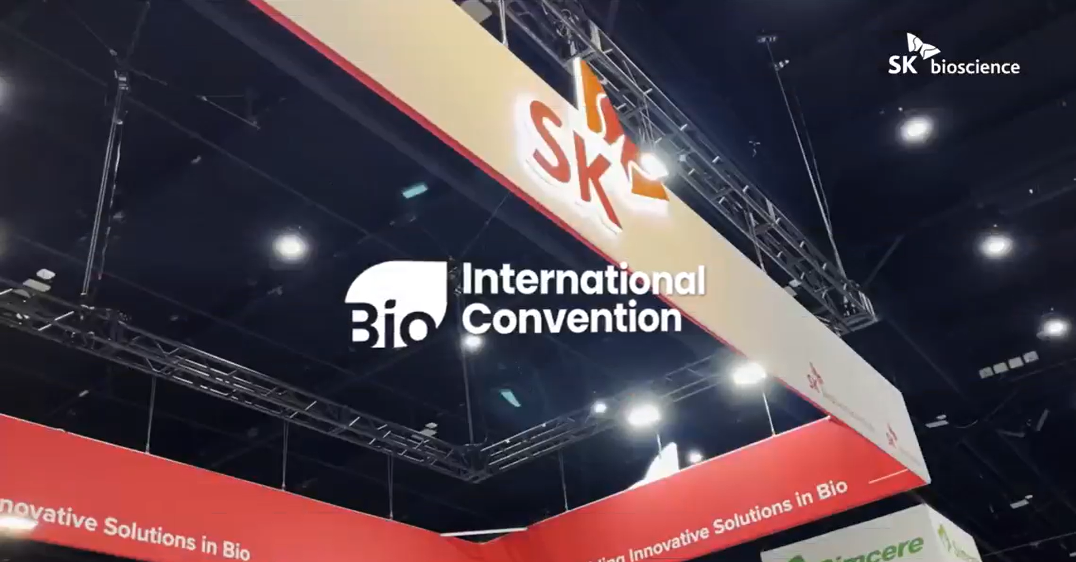
링크드인 세부 활동 보고
6월 컨텐츠 게재 현황 | Visitor Demographics
최근 독일 IDT 바이오로지카 인수 이슈와 연관해 IDT 바이오로지카 직원이 채널로 유입한 것으로 확인
Job Titles도 세일즈의 비율이 1위 차지하며, Research, Laboratory Scientist, Business Strategist 등 다양한 직군들 유입 확인
SK bioscience DNA 한지선님 인터뷰 영상(조회수: 3,508)
BIO International Convention 현장 영상(조회수:759)
(단위 : 명)
(단위 : 명)
(단위 : %)
(단위 : %)
(단위 : %)
(단위 : %)

Slide 18
링크드인 세부 활동 보고
6월 광고 캠페인 Review | KPI Achievement Status
오가닉 752명 (71%), 광고314명 (29%) 유입
7월 광고비는 Sponsored AD 모두 합해서 약 496만원 지출
광고를 통해 유입된 팔로워 수는 6월 259명에서 7월 314명으로 21.2% 증가
8월 1일 기준 KPI 팔로워 3만명까지 8,543명, 매달 1,709명 신규 팔로워 유지시 KPI 달성 가능
KPI Achievement Status
Follow
PV
CPF
CPC
광고비
유입된 Sponsored 팔로워 수
2∙3 ∙4∙5∙6 ∙7 월 페이지 뷰
광고를 통한 팔로워 당 비용
광고 효율 추이
광고비
2∙3 ∙4∙5∙6 ∙7 월 광고비
단위: 수
단위: 원
단위: 원
단위: 만원
1365
1365
259

Slide 19
링크드인 세부 활동 보고
6, 7월 광고 캠페인 분석
클릭률 | 확보된 팔로워 수 | 클릭당 평균 비용 | 팔로워당 평균 비용
3.00% | 557 | ₩272 | ₩15,538
*위 클릭률, 팔로워 수, 클릭당 비용, 팔로워당 비용은 최근 2달 데이터의 평균임
No | 기간 |  | 포맷 | 컨텐츠 | 비용 (원) | Impressions | Clicks | Average CPM | Average CTR | Average CPC | Average CPF
 | 시작일 | 종료일
1 | 6/3 | 6/6 | 단일 이미지 | BIO International Convention | ₩234,016 | 23,038 | 173 | ₩10,161 | 0.75% | ₩1,353 | ₩9,751
2 | 6/13 | 6/20 | 단일 이미지 | Myth vs Truth | ₩1,421,791 | 62,823 | 1,761 | ₩22,632 | 2.80% | ₩807 | ₩13,804
3 | 6/14 | 6/21 | 단일 이미지 | World Blood Donor Day (Rejected) | ₩1,090,350 | 24,879 | 311 | ₩43,825 | 1.25% | ₩3,506 | ₩43,614
4 | 6/26 | 6/30 | 단일 이미지 | Vaccine-preventable diseases | ₩950,206 | 147,007 | 2,066 | ₩6,470 | 1.41% | ₩460 | ₩11,588
Total |  |  |  |  | ₩3,208,416 | 257,747 | 4,311 | ₩8,991 | 1.6% | ₩744 | ₩13,711
*6월까지의 광고비 합산 및 이탈자 미반영으로 앞장의 CPF와 다소 상이할 수 있음
No | 기간 |  | 포맷 | 컨텐츠 | 비용 (원) | Impressions | Clicks | Average CPM | Average CTR | Average CPC | Average CPF
 | 시작일 | 종료일
1 | 7/2 | 7/9 | 단일 이미지 | Harmful but Preventable - Typhoid fever | ₩897,011 | 48,842 | 3,173 | ₩18,367 | 6.50% | ₩283 | ₩17,250
2 | 7/3 | 7/10 | 단일 이미지 | Glocalization: SKYShield | ₩484,626 | 9,105 | 364 | ₩53,221 | 4.00% | ₩1,331 | ₩121,156
3 | 7/4 | 7/11 | 단일 이미지 | SK bioscience Acquires Global Biotech IDT Biologika(Rejected) | ₩952,996 | 251,199 | 3,502 | ₩3,799 | 1.39% | ₩272 | ₩9,436
4 | 7/17 | 7/24 | 단일 이미지 | Exploring Vaccines(Rejected) | ₩214,640 | 181,505 | 17,035 | ₩1,185 | 9.39% | ₩13 | ₩2,084
5 | 7/24 | 7/31 | 단일 이미지 | Harmful but Preventable - Rotavirus(Rejected) | ₩429,649 | 11,559 | 525 | ₩37,169 | 4.54% | ₩818 | ₩53,706
6 | 7/29 | 8/5 | 단일 이미지 | WorldHepatitisday | ₩499,834 | 198,128 | 1,661 | ₩2,519 | 0.84% | ₩301 | ₩15,620
7 | 7/29 | 8/9 | 단일 이미지 | Myth vs Truth about vaccine | ₩481,222 | 23,083 | 314 | ₩20,845 | 1.36% | ₩1,533 | ₩30,076
8 | 7/30 | 8/6 | 단일 이미지 | WorldHepatitisday | ₩495,368 | 68,438 | 402 | ₩7,243 | 0.59% | ₩1,232 | ₩247,684
9 | 7/31 | 8/7 | 단일 이미지 | How are vaccines developed | ₩502,979 | 10,662 | 487 | ₩47,176 | 4.57% | ₩1,033 | ₩100,596
Total |  |  |  |  | ₩4,958,324 | 802,521 | 27,463 | ₩191,522 | 3.42% | ₩181 | ₩15,351
*이탈자 미반영으로 앞장의 CPF와 다소 상이할 수 있음

Slide 20
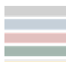
링크드인 세부 활동 보고
OVERVIEW | Contents Structure
요일별 게재 빈도 및 건 수 : 월요일 3건, 화요일 2건, 수요일 2건, 목요일 3건, 금요일 2건
유형별 건 수: 캐러셀 유형 2건 (카드뉴스 0건, 멀티이미지 2건), 단일이미지 4건, 영상 3건, Poll 1건, Repost 2건
Science
Company
Seasonal
People
 | SUNDAY | MONDAY | TUESDAY | WEDNESDAY | THURSDAY | FRIDAY | SATURDAY
W01 | 2 | 3 | 4 | 5 | 6 | 7 | 8
POST |  | BIO International Convention 포스터 | BIO International Convention 부스 | BIO International Convention 현장
TYPE |  | 단일 이미지 | 멀티 이미지 | 멀티 이미지
W02 | 9 | 10 | 11 | 12 | 13 | 14 | 15
POST |  |  | BIO International Convention 현장 |  | Myth vs Truth | World Blood Donor Day
TYPE |  |  | 영상 |  | 단일 이미지 | 단일 이미지
W03 | 16 | 17 | 18 | 19 | 20 | 21 | 22
POST |  | 20K 팔로워 달성 기념 |  |  | SK bioscience DNA 한지선 매니저 | Establishment of the ADO (AI-based Design space Optimization System)
TYPE |  | Poll |  |  | 영상 | Repost
W04 | 23 | 24 | 25 | 26 | 27 | 28 | 29
POST |  | 20K 팔로워 달성 기념 |  | Vaccine-preventable diseases | Acquisition of IDT Biologika
TYPE |  | 단일 이미지 |  | 영상 | Repost

Slide 21
LinkedIn Jun Report
컨텐츠 Insights & Developments

Slide 22
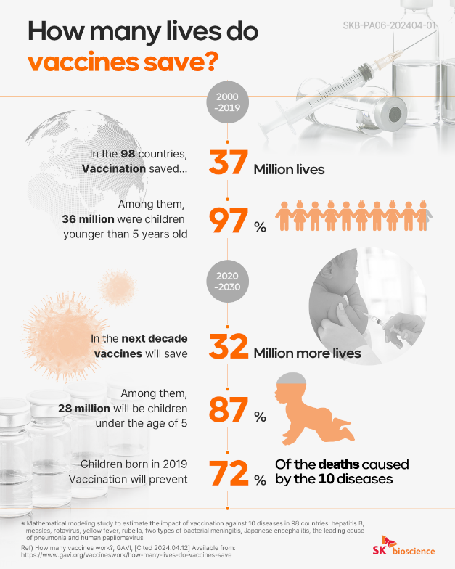
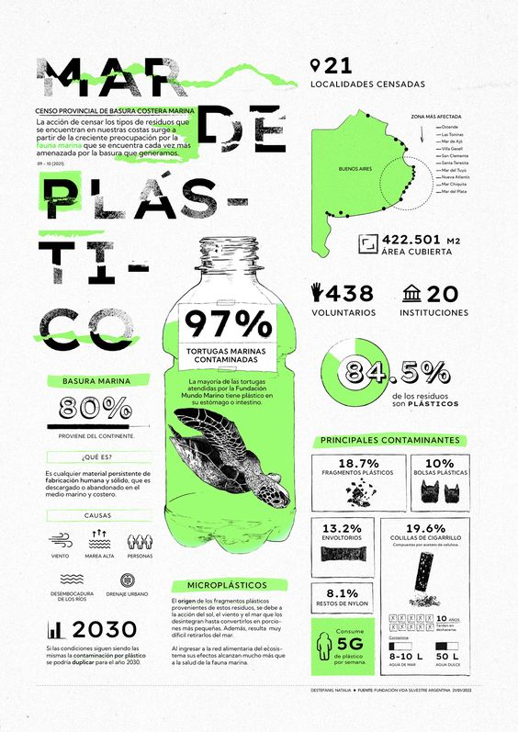
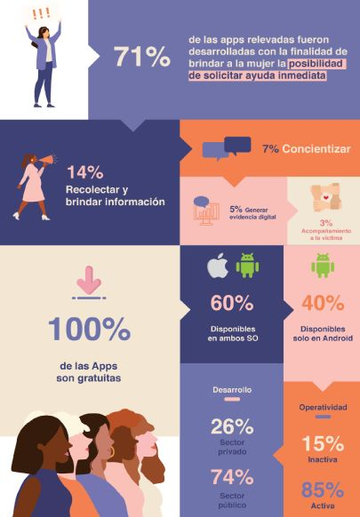
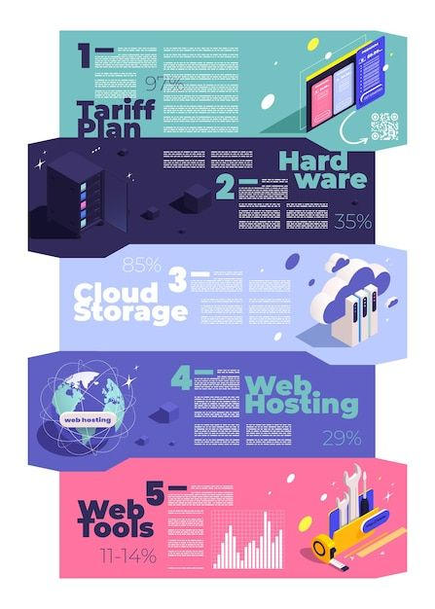
링크드인 세부 활동 보고
컨텐츠 Insights & Developments
도큐먼트형 컨텐츠 월 2회 이상 발행 - 문서형(카드뉴스, 단일 이미지) 컨텐츠의 경우, 간결 메시지 전달 및 광고 마케팅 캠페인에서 효과적으로 활용 가능
- Mobile PV 견인 위해 매월 최소 2개의 카드뉴스 배치, 그 중 1개는 단일이미지+시즈널 형태 배치 예정

Slide 23
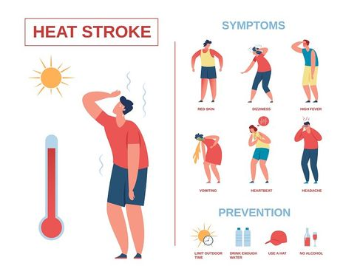

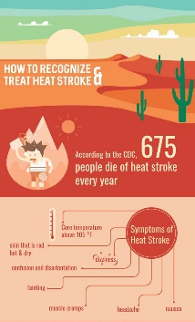
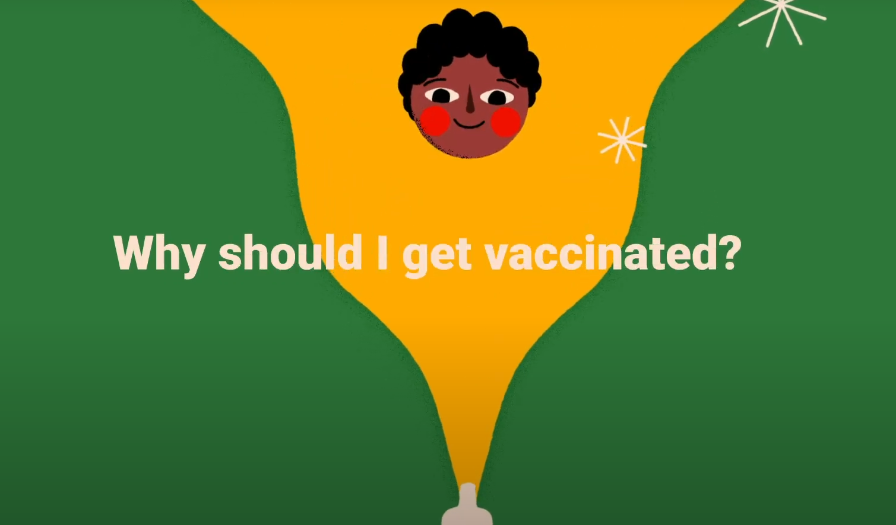
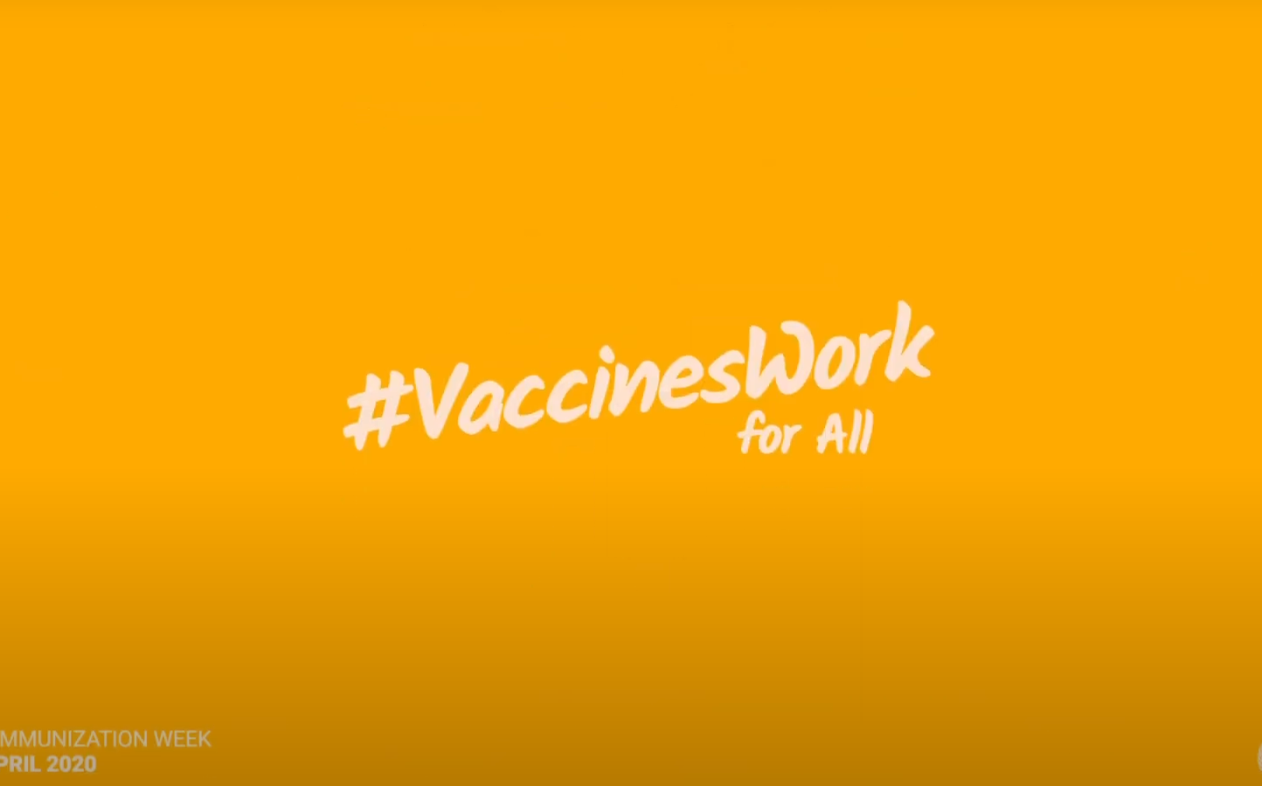
링크드인 세부 활동 보고
컨텐츠 Insights & Developments
링크드인 내 반응 높은 각종 기념일 등 시즈널한 컨텐츠 발행 - 8월 국가 예방 접종 인식의 달(National Immunization Awareness Month, NIAM) 기념 슬로건 제작 등 예방 접종의 인식 높이는 컨텐츠 제작
(The importance of vaccines, why should I get vaccinated?, how do vaccines work?, etc.)
- 8월 여름 휴가 이슈 등 Before your trip, Traveler’s health, 열사병 예방 팁(heatstroke prevention tips) 등 시의성 있는 주제 연계한 컨텐츠 제작
링크드인을 건강정보 전달 채널로, 특정 질병 유행 시기 등 지속 연계하여 컨텐츠 생산 예정

Slide 24


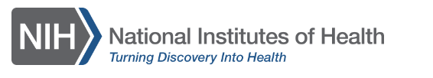
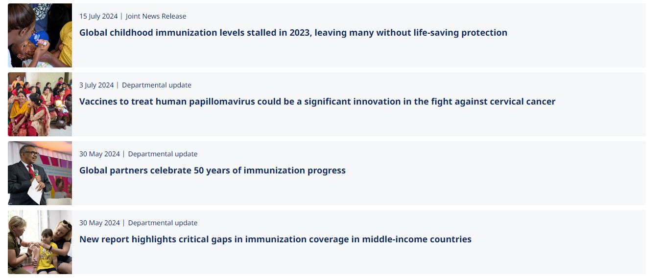
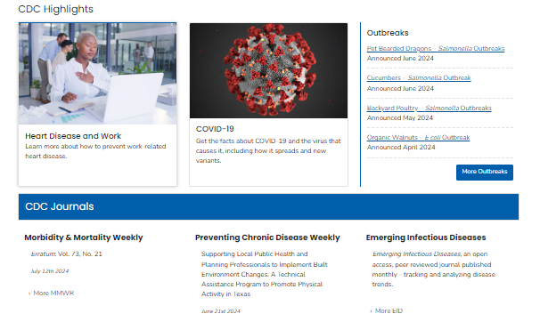
링크드인 세부 활동 보고
컨텐츠 Insights & Developments
공신력 있는 공공 보건 기관 또는 국제 보건 기구 내 자료 활용
- CDC, WHO, NIH와 같은 공신력 있는 공공 보건 기관 또는 국제 보건 기구 공식 홈페이지를 통한 백신 및 질병 관련 이슈 전달
- 자사 제품 관련 이슈 및 백신과 관련한 시의성 있는 정보성 자료 효과적 전달 예정

Slide 25
Thank you
END OF DOCUMENT
All the content, including visual images and tables in this report is copyrighted and is the only intellectual property of Prain Global
based in Seoul, South Korea. Users are forbidden to reproduce, republish, redistribute or resell any materials from these documents in either machine-readable or any other form without written permission of Prain Global
All rights reserved. Strictly confidential

